Slide 1
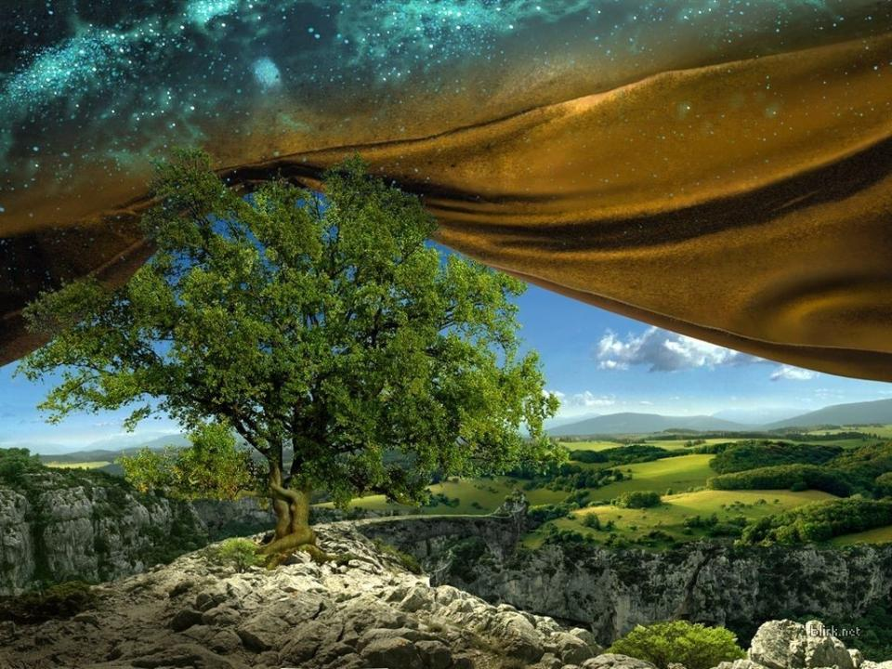

CASAS
EN
LOS
ARBOLES
Ppsx creado por Helen
AUTOMATICO

Slide 2
Personas en todo el mundo viven en casas en los árboles. Aunque comúnmente visto como un refugio para que los niños jueguen y se diviertan, los adultos también están recurriendo a estas casas en los árboles en busca de un poco de paz y soledad.

Slide 3
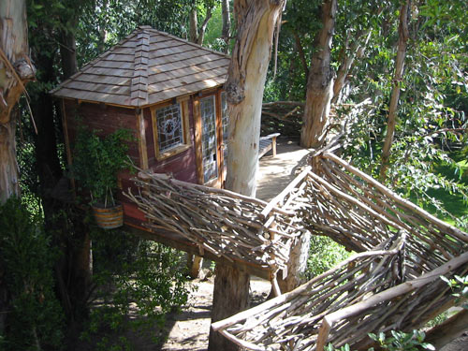

Slide 4
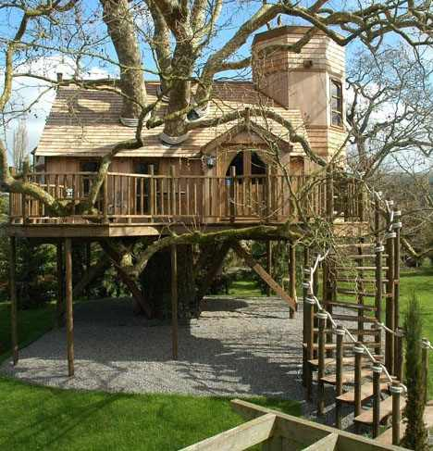

Slide 5
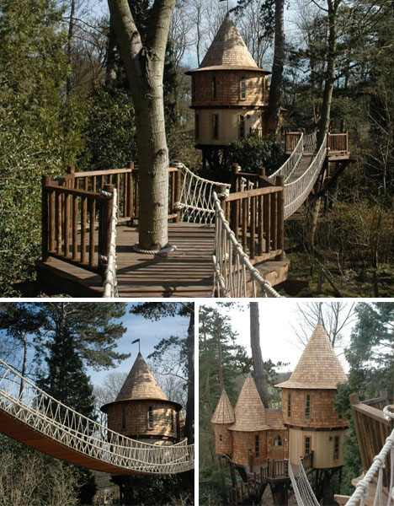

Slide 6
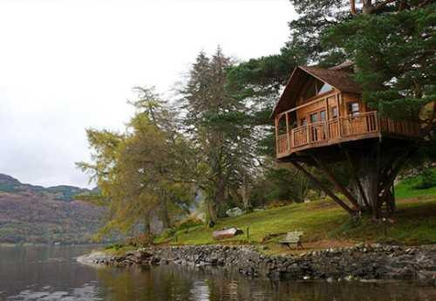

Slide 7
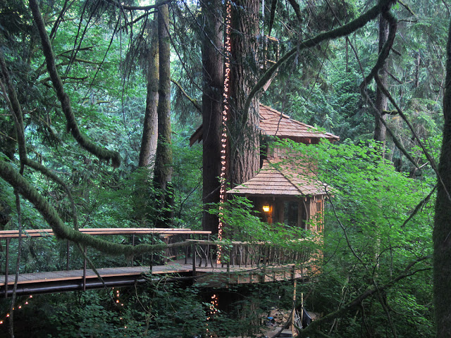

Slide 8
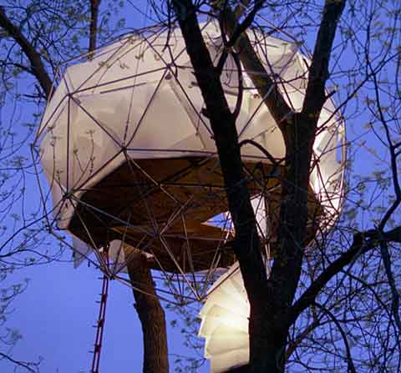

Slide 9
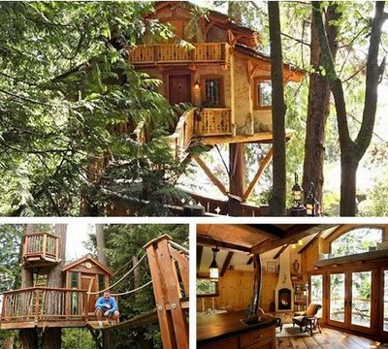

Slide 10
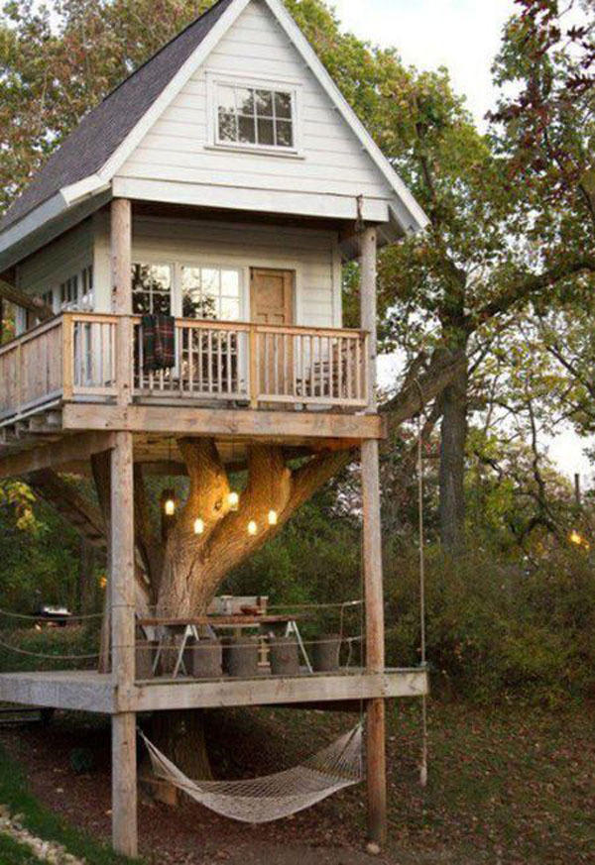

Slide 11
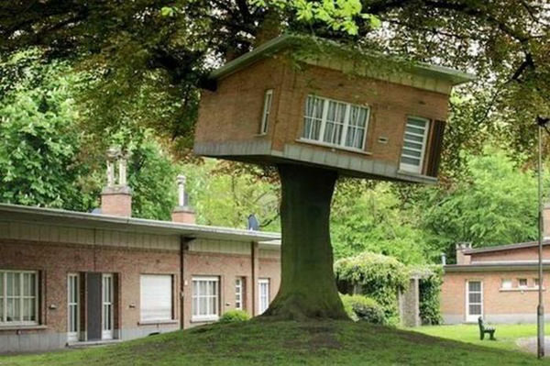

Slide 12
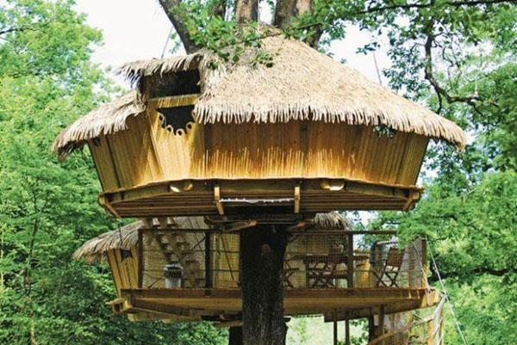

Slide 13
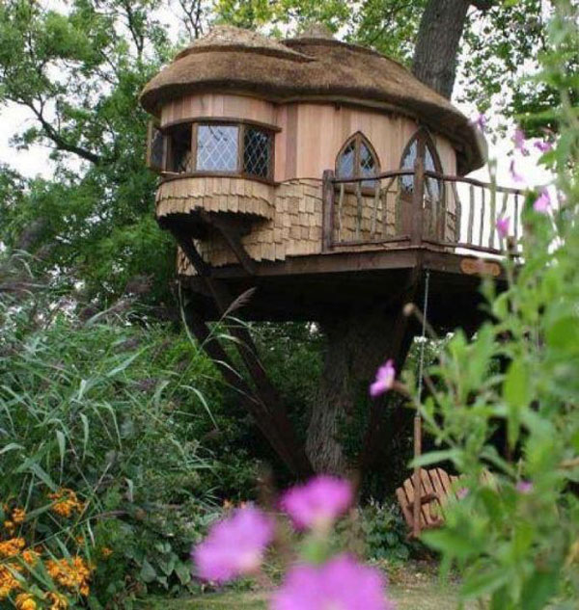

Slide 14
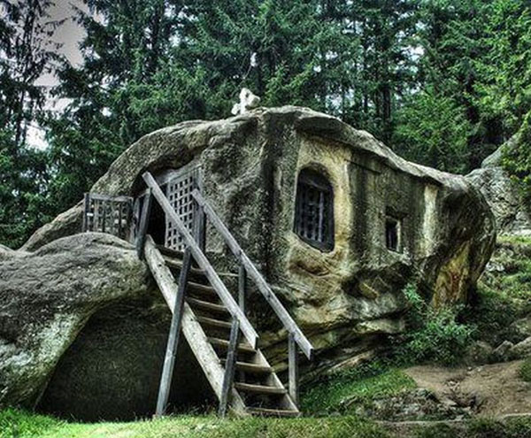

Slide 15
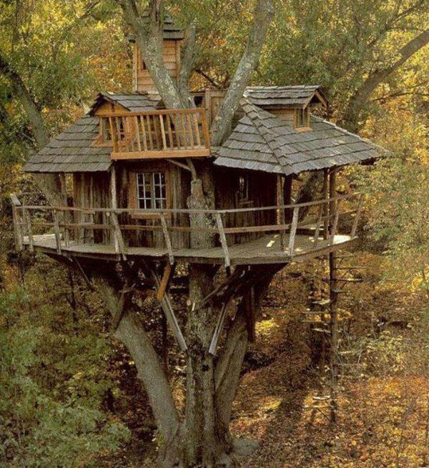

Slide 16
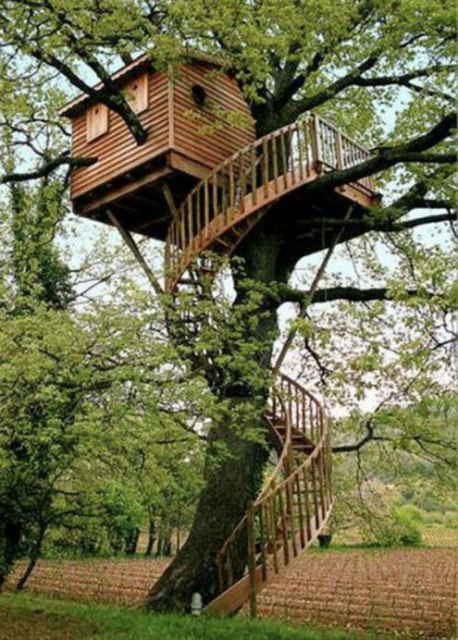

Slide 17
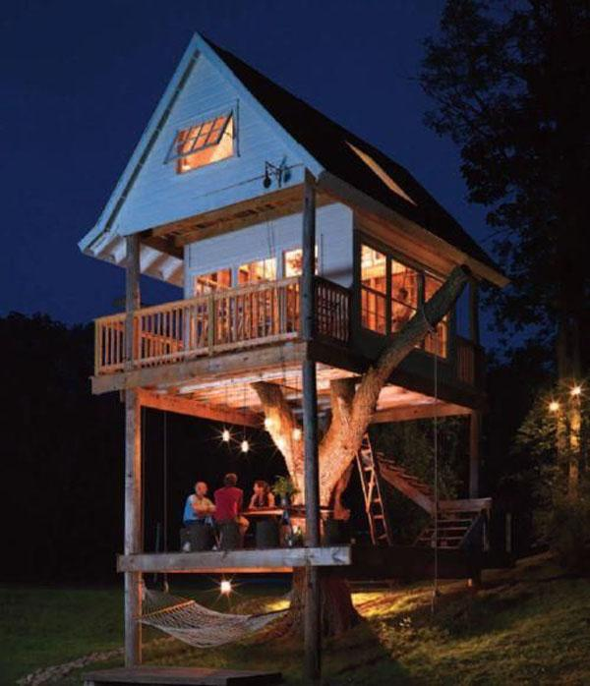

Slide 18
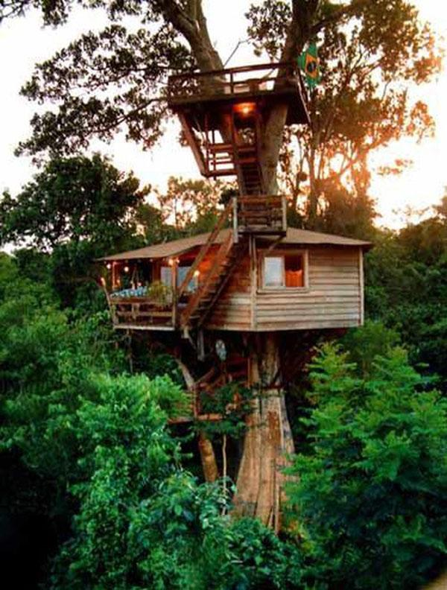

Slide 19
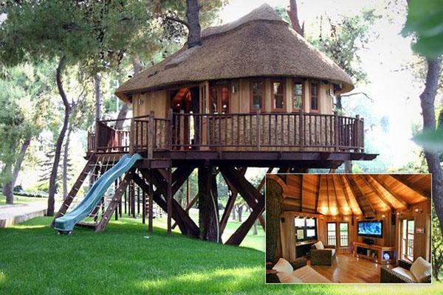

Slide 20
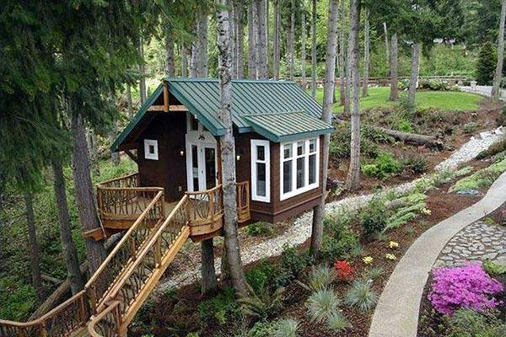

Slide 21
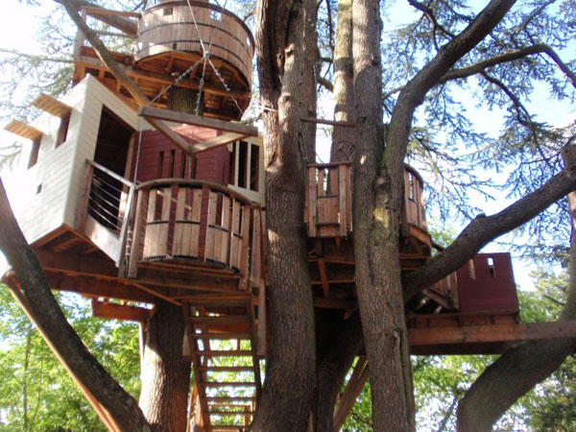

Slide 22
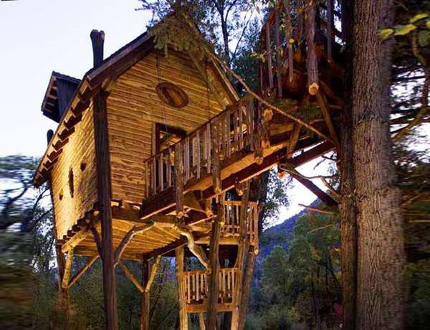

Slide 23
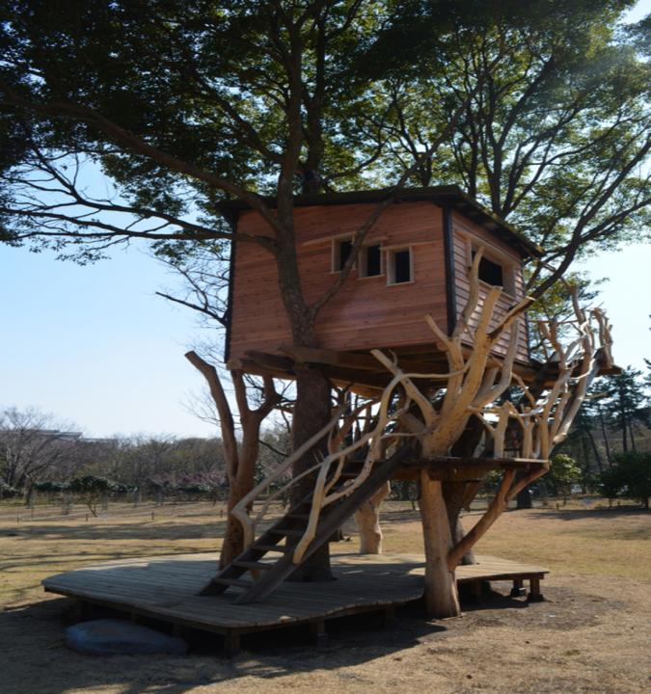

Slide 24
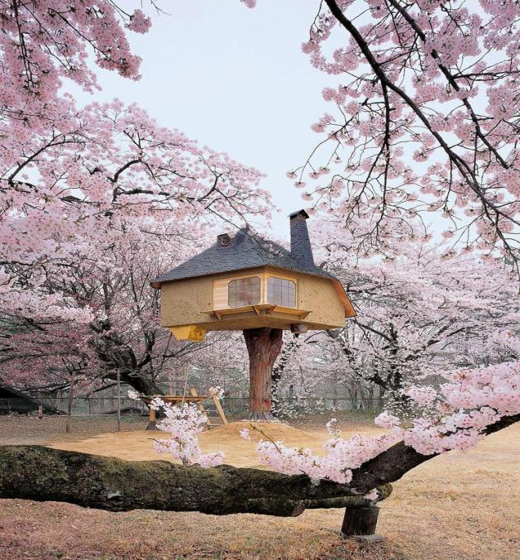

Slide 25
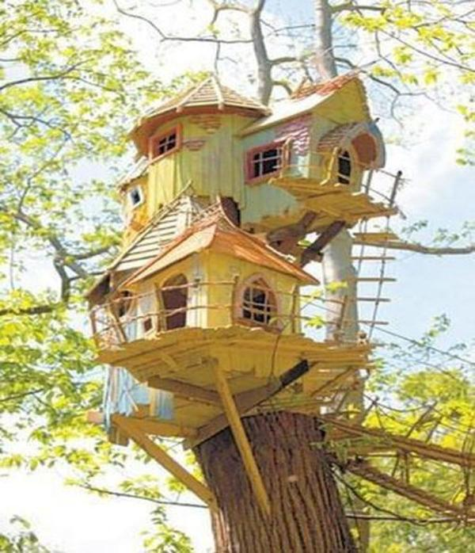

Slide 26
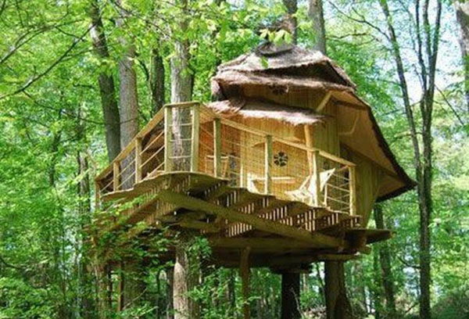

Slide 27
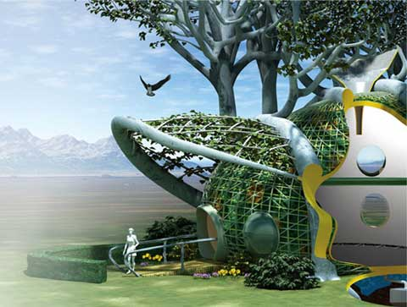

Slide 28
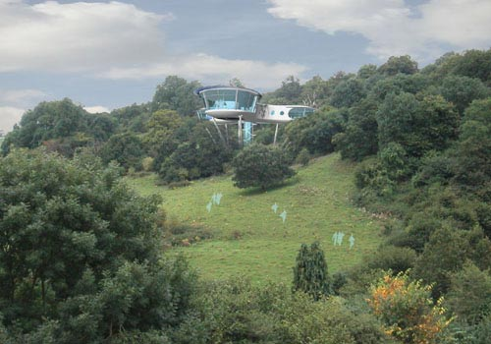

Slide 29
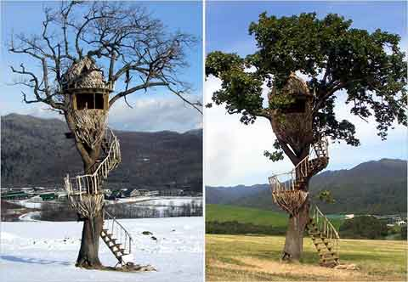

Slide 30
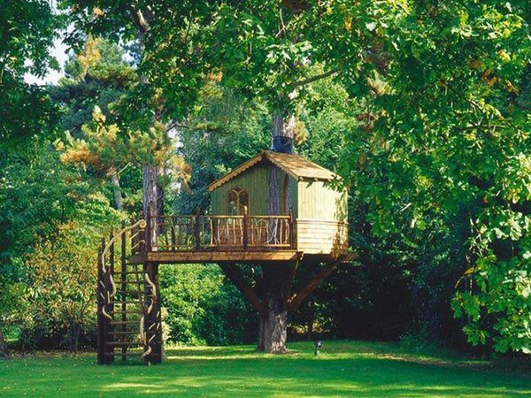

Slide 31
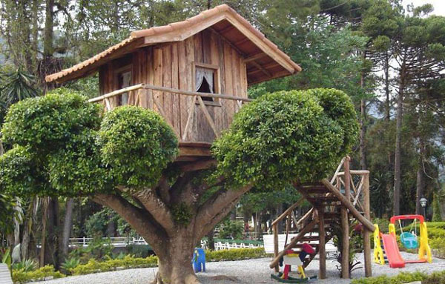

Slide 32
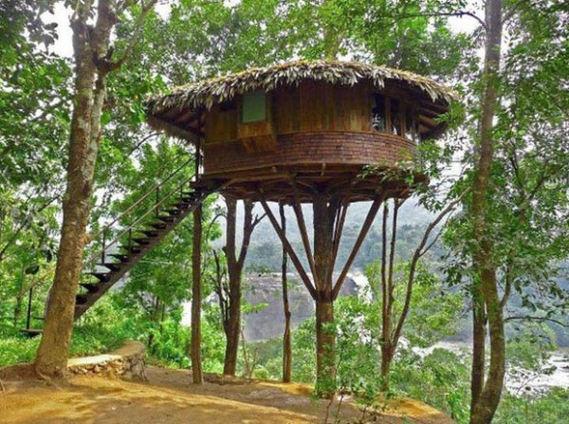

Slide 33
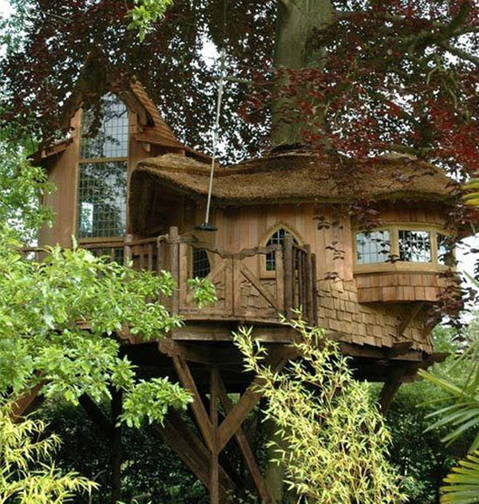

Slide 34
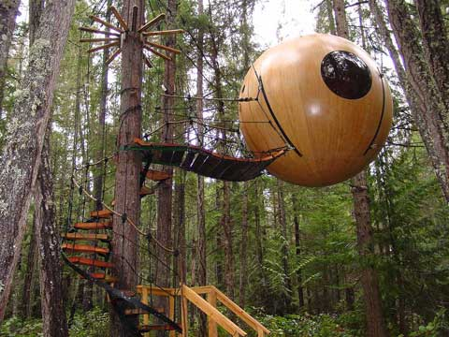

Slide 35
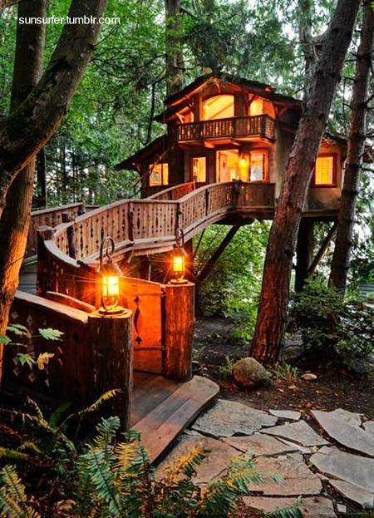

Slide 36
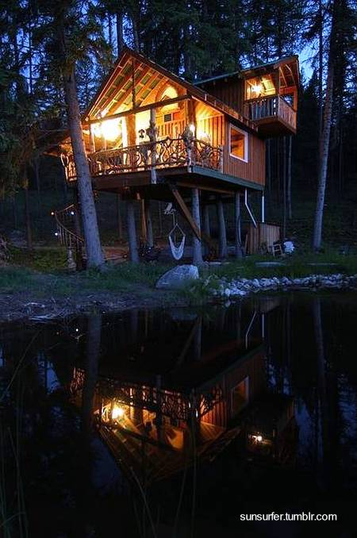

Slide 37
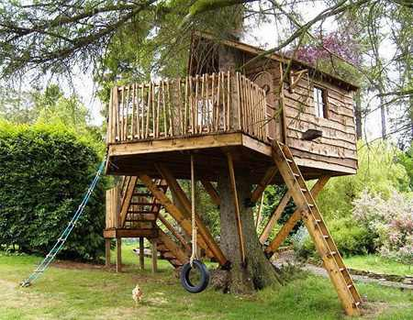

Slide 38
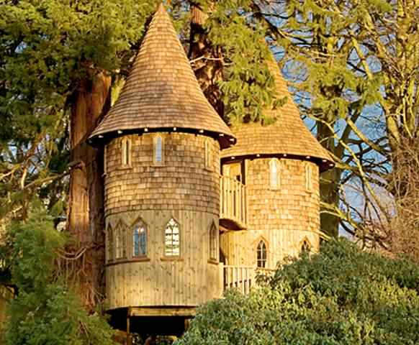

Slide 39
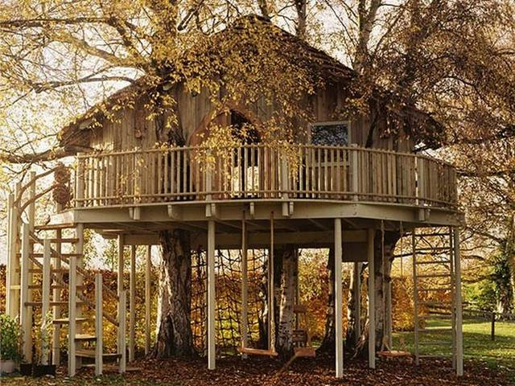

Slide 40
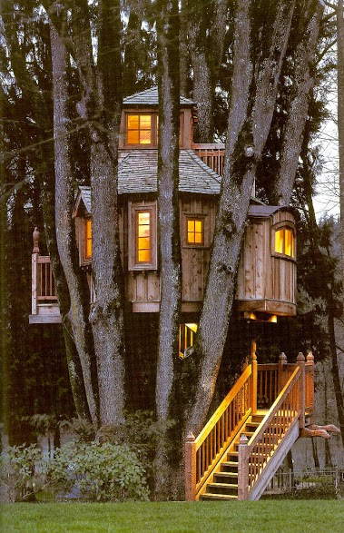

Slide 41
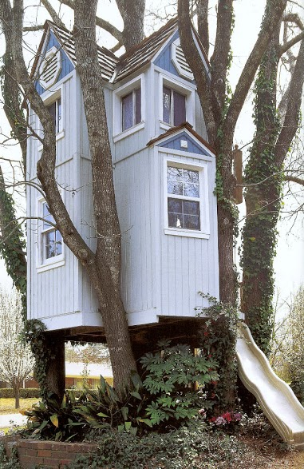

Slide 42
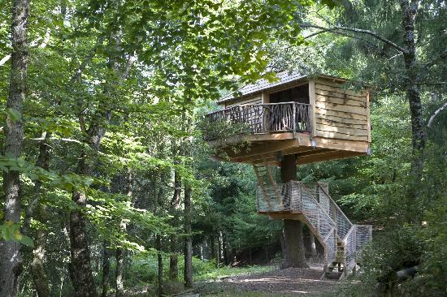

Slide 43
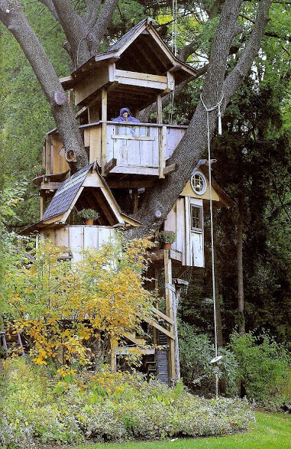

Slide 44
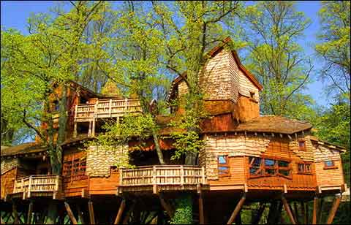

Slide 45
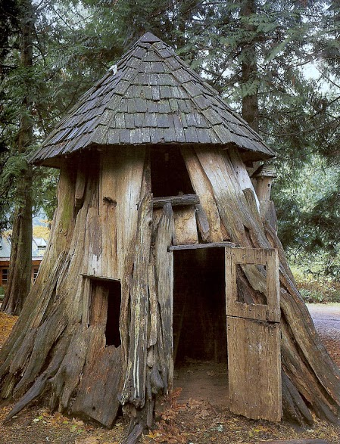

Slide 46
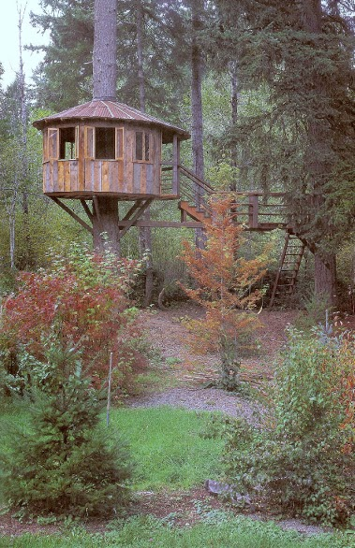

Slide 47
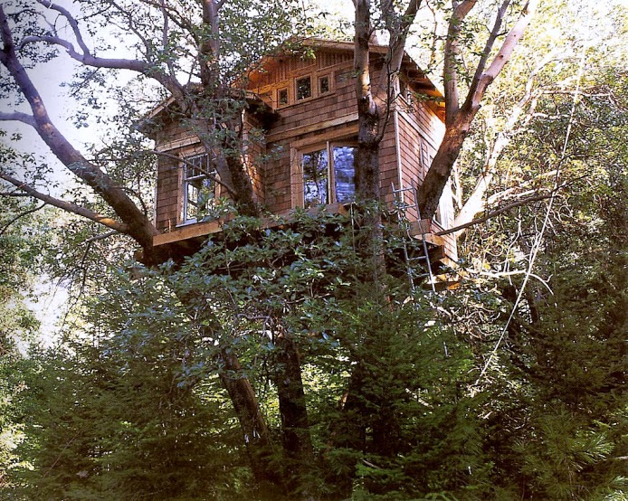

Slide 48


Slide 49
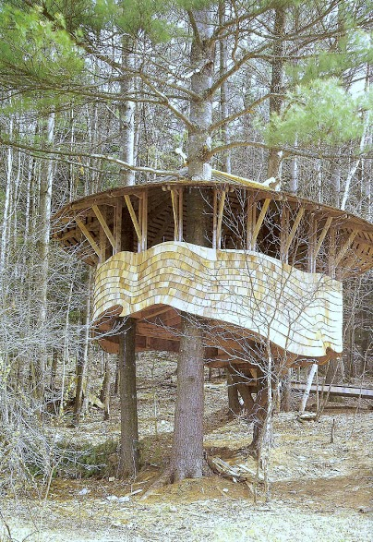

Slide 50
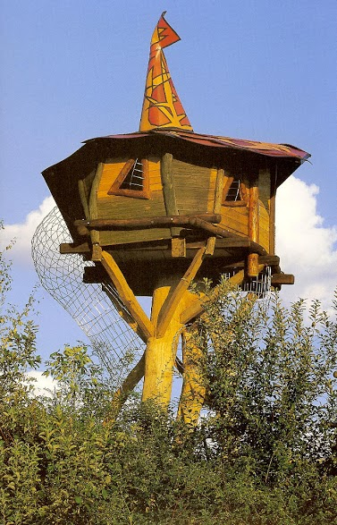

Slide 51
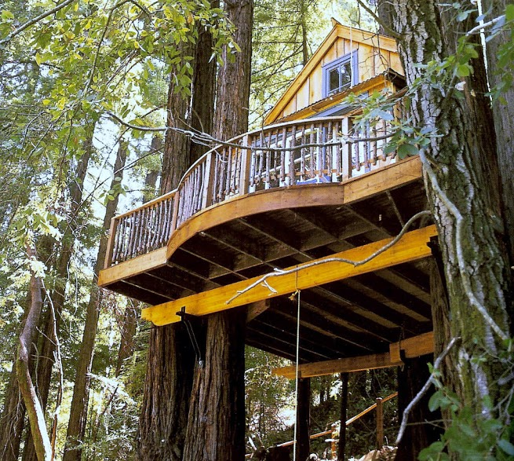

Slide 52
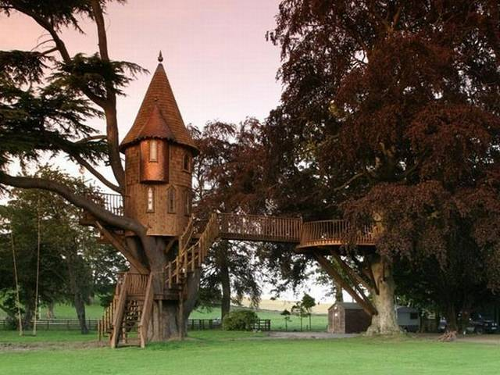

Slide 53





Slide 54

Imágenes : Internet
Diseño : Helen

Slide 55



Accede a la sección que desees desde aquí:
Propia Creación
De la Red
Dedicatorias | Fechas Especiales | Graciosos
Historia y Arte | Lugares | Musicales
Naturaleza y Ciencias | Política | Reflexión
Religiosos | Románticos | Salud
Dedicatorias | Fechas Especiales | Graciosos
Historia y Arte | Lugares | Musicales
Naturaleza y Ciencias | Política | Reflexión
Religiosos | Románticos | Salud
Si deseas recibir pps periódicamente en tu correo electrónico subscríbete aquí:

